Slide 1



ỦY BAN NHÂN DÂN QUẬN LONG BIÊN
TRƯỜNG MẦM NON HỒNG TIẾN
ỦY BAN NHÂN DÂN QUẬN LONG BIÊN
TRƯỜNG MẦM NON HỒNG TIẾN
LĨNH VỰC PHÁT TRIỂN NHẬN THỨC
HOẠT ĐỘNG LÀM QUEN VỚI TOÁN
LĨNH VỰC PHÁT TRIỂN NHẬN THỨC
HOẠT ĐỘNG LÀM QUEN VỚI TOÁN
Đề tài: Làm vở bài tập toán
“Nhận biết vị trí trong không gian: Trước - sau”
Lứa tuổi: 24 -36 tháng
Giáo viên: Đinh Thị Thu Hà
Đề tài: “Nhận biết vị trí trong không gian: Trên – dưới”
Lứa tuổi: 24 -36 tháng
Giáo viên: Đinh Thị Thu Hà

Slide 2

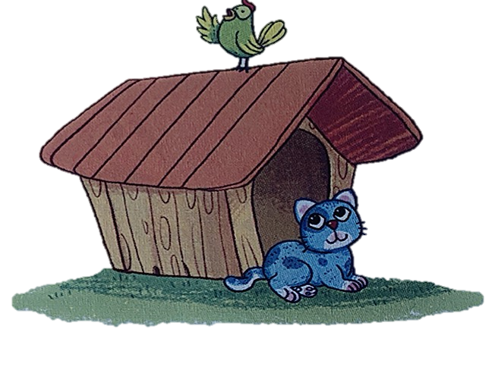
Con vật nào ở trên mái chuồng, con vật nào ở dưới mái chuồng?
Con chim
ở trên
Con mèo
ở dưới

Slide 3
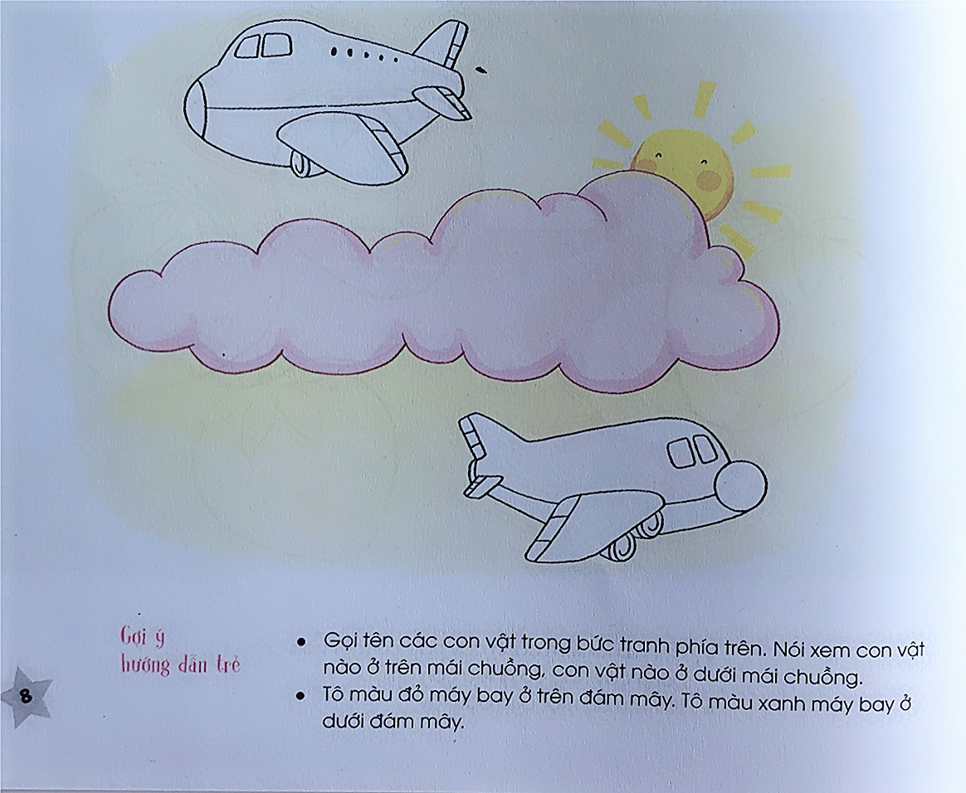
Bé tô màu cho đỏ cho máy bay ở trên đám mây,
màu xanh cho máy bay ở dưới đám mây.

Slide 4





